Slide 2
«ЭНЦИКЛОПЕДИЯ ПРОФЕССИЙ» ДЖАННИ РОДАРИ

Slide 3
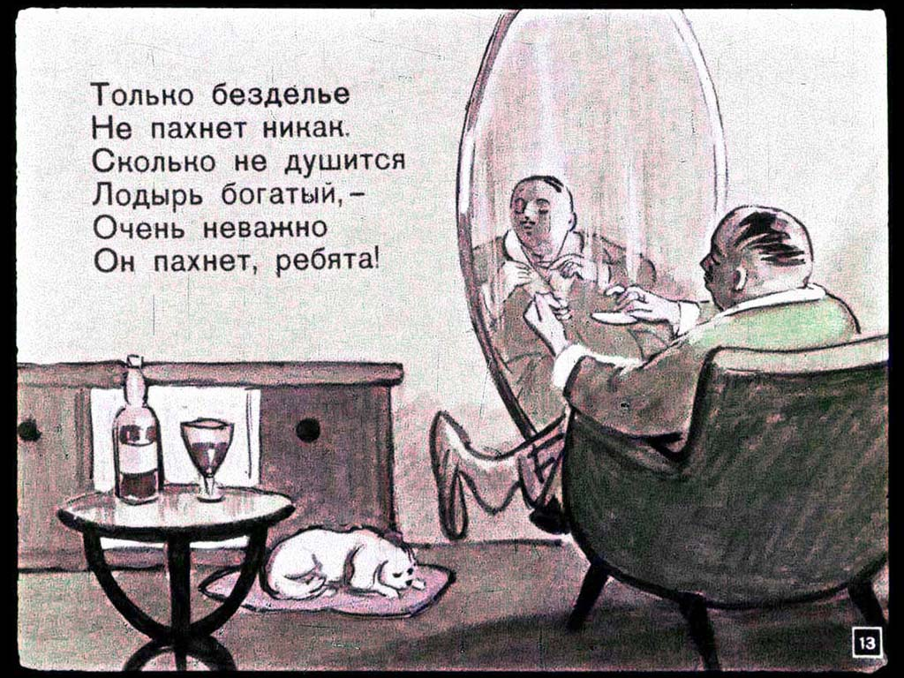
В своих стихах Джанни Родари создал целую «энциклопедию профессий». Многие известные его стихотворения «Чем пахнут ремёсла?» и «Какого цвета ремёсла?», а также «Точильщик», «Журналист», «Старый каменщик», «Рыбак» и другие. Для Родари каждый человек, если он труженик, значителен и уважаем.

Slide 4
ФРУКТОВО-ОВОЩНАЯ СТРАНА Знаменитая повесть-сказка Джанни Родари «Приключения Чиполлино» появилась в 1951 году. Фантазией Родари был создан целый мир – фруктово-овощная страна. На русский язык «Приключения Чиполлино» перевела в 1955 году З. Потапова.

Slide 5
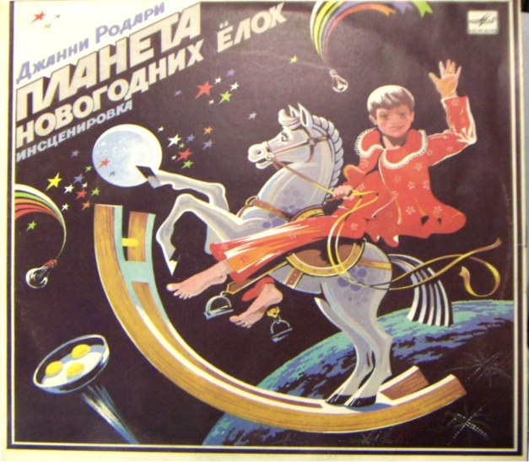
ЧУДЕСА НА РОЖДЕСТВО «Путешествие Голубой стрелы» (1952) «Планета новогодних ёлок» (1962)

Slide 6
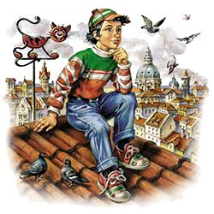
ЧУДЕСНЫЙ ГОЛОС ДЖЕЛЬСОМИНО В 1959 году появилась сказка Джанни Родари – «Джельсомино в Стране Лжецов» (или Джельсомино в Стране Лгунов»). «Мне кажется, что самые опасные враги человечества – это лжецы…» Дж. Родари

Slide 7
«Сказки по телефону» (1962) «Какие бывают ошибки» (1964) «Сказки, у которых три конца» (1969) «Грамматика фантазии» (1973)

Slide 8
«Джип в телевизоре» (1962) «Какие бывают ошибки» (1964) «Торт в небе» (1966) «Жил-был барон Ламберто» (1978) «Бродяжки» (или «Маленькие бродяги») (1981)

Slide 9
По сказкам Джанни Родари было созданно множество художественных и мультипликационных фильмов. Поставлены спектакли и мюзиклы. В 1977 году композитор Карен Хачатурян написал музыку для балета «Чиполлино».

Slide 10
«Калейдоскоп историй: придумай и нарисуй»
Группа «Карамельки»

Slide 11
Придумывает и рисует Группа «Подсолнушки»
Однажды мы пришли в детский сад и на пороге увидели поезд «Голубая стрела», очень обрадовались

Slide 12
Придумывает и рисует Группа «Подсолнушки»
Все вместе решили оставить его себе. Мы стали играть с игрушкой по очереди, не ссорились и не ругались.

Slide 13
Придумывает и рисует Группа «Подсолнушки»
Пришло время прогулки и все ушли гулять.
А в это время пассажиры «Голубой стрелы» оживились и стали играть с нашими игрушками.

Slide 14
Придумывает и рисует Группа «Подсолнушки»
Когда дети вернулись с прогулки, все в группе было разбросано. Пассажиры стрелы признались детям, что ищут мальчика Франциско и то тут его нет.

Slide 15
Придумывает и рисует Группа «Подсолнушки»
Мы очень расстроились и решили нарисовать для сказочных героев рисунки на память. Игрушки сказали - спасибо! И обещали вернуться к нам еще раз.

Slide 16
Придумывает и рисует Группа «Подсолнушки»
Вот такое приключение случилось в нашем детском саду накануне Нового года!

